Slide 1
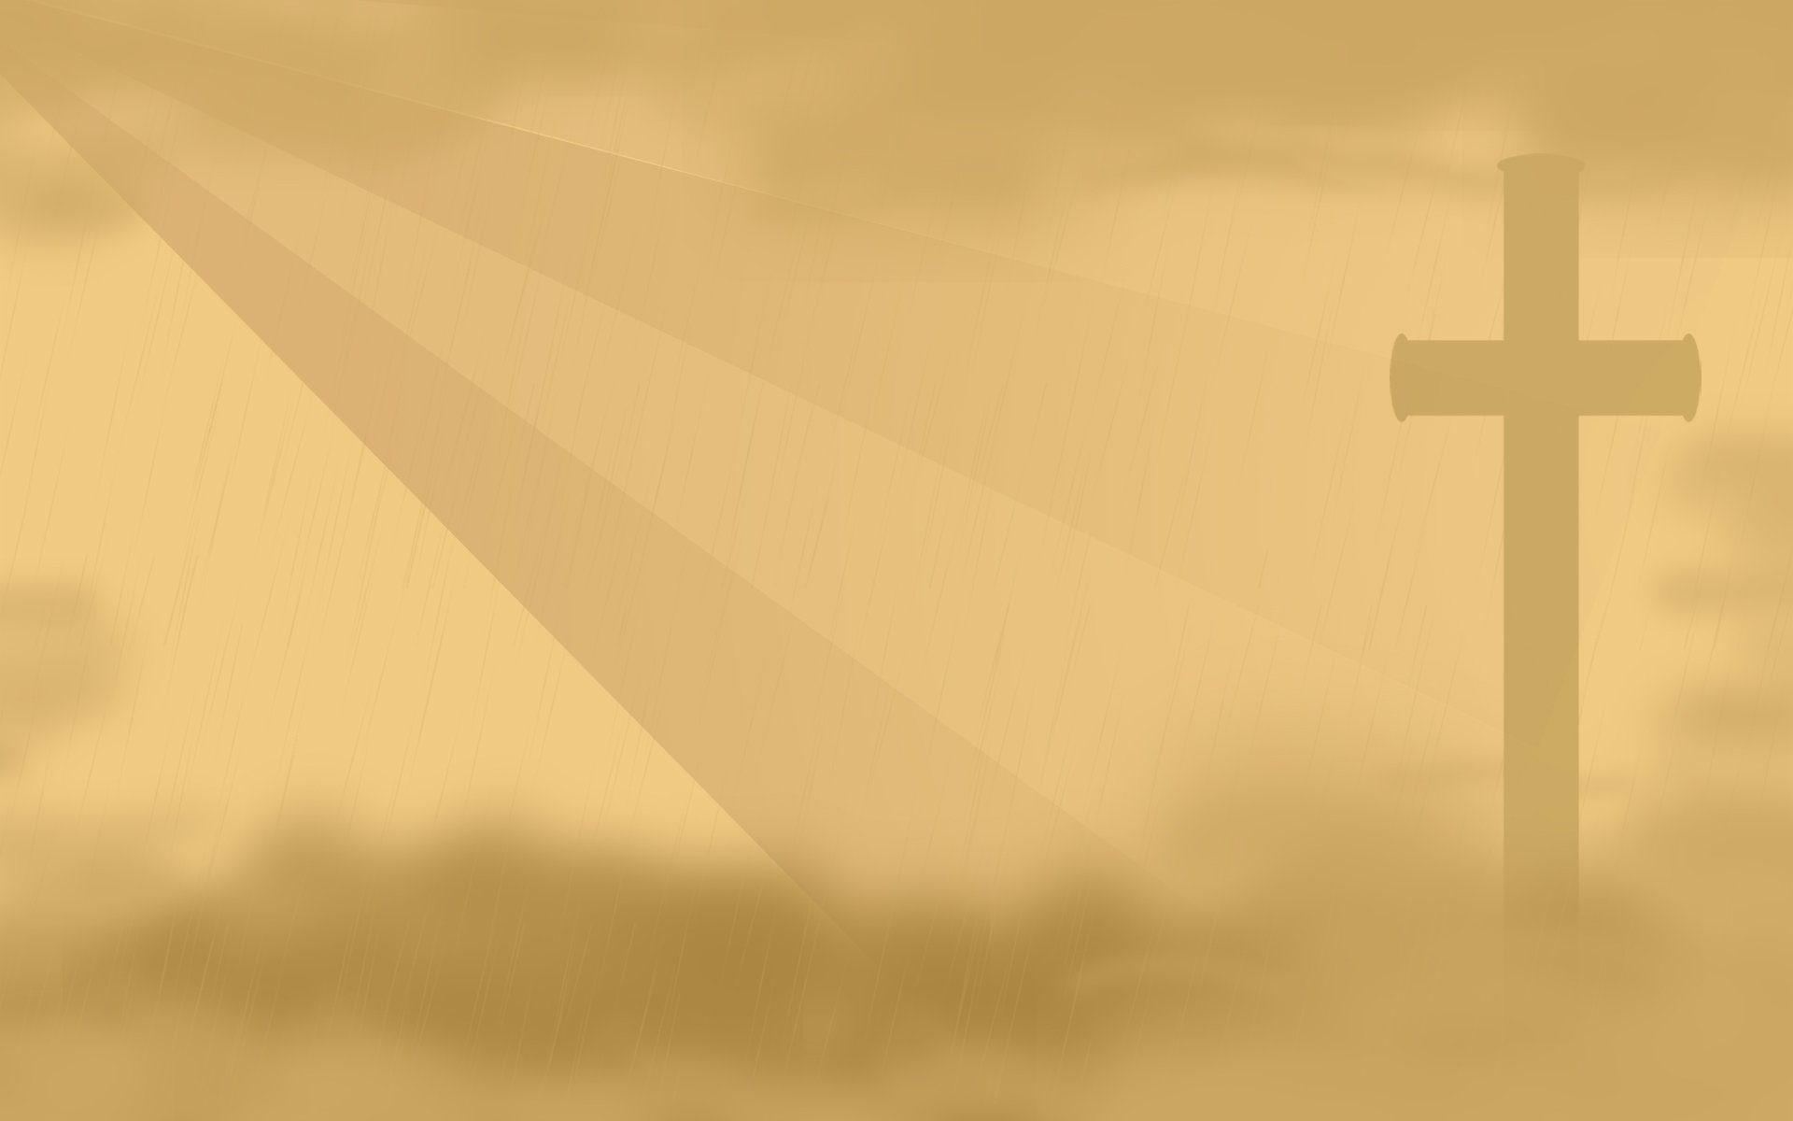
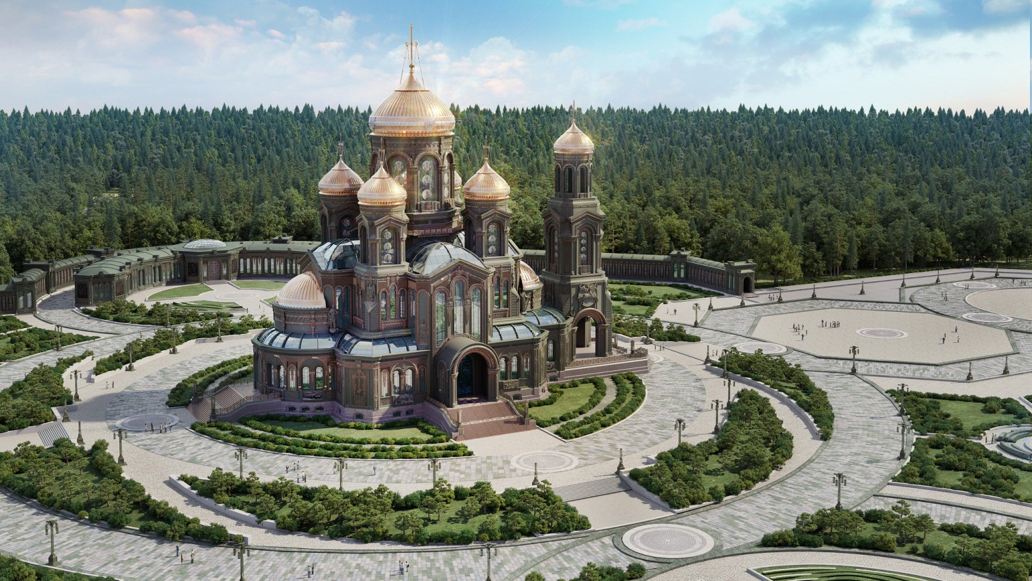
Главный Храм
Вооруженных Сил Российской Федерации
парк "Патриот", город Москва

Slide 2
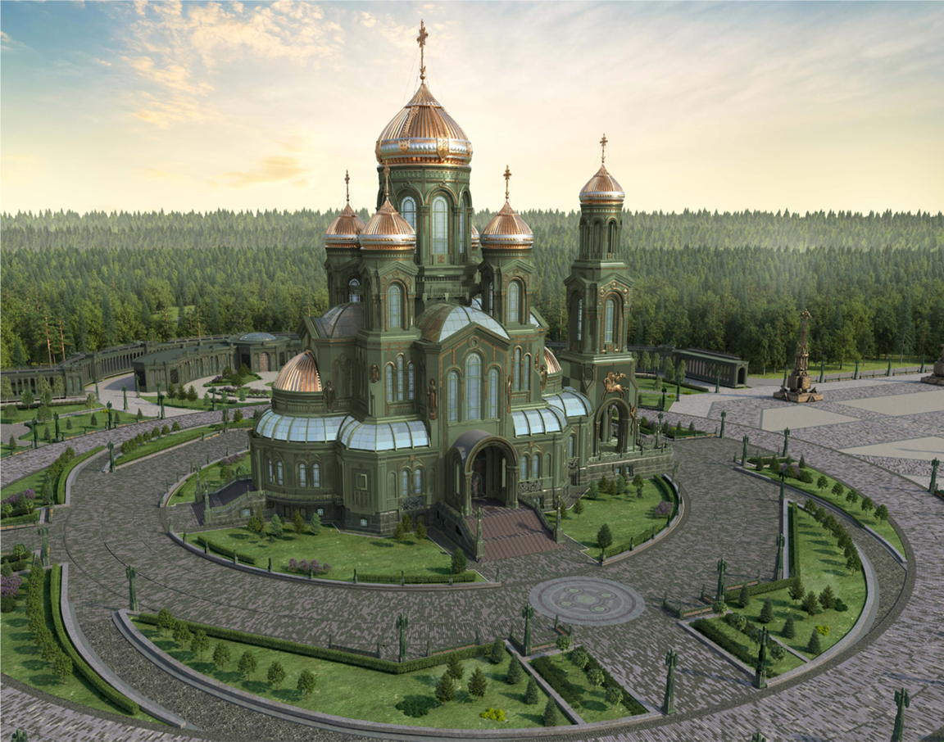
Главный храм Вооруженных Сил Российской Федерации — духовный символ России, прославляющий величайшую победу жизни над смертью.
Этот храм в честь Воскресения Христова, посвященный 75-летию Победы в Великой Отечественной войне, а также ратным подвигам русского народа во всех войнах, выпавших на долю нашей страны, в рекордные сроки возведен в подмосковном Парке «Патриот».

Slide 3
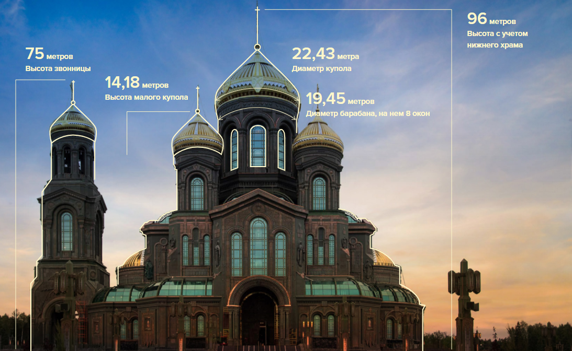
В ПРОПОРЦИЯХ ХРАМА ЗАШИФРОВАНЫ ЗНАЧИМЫЕ ЦИФРЫ И ДАТЫ ИЗ ИСТОРИИ РОССИИ
Нижний храм освящен в честь Святого Равноапостольного Великого князя Владимира, родившегося в 960 году.
75 лет назад, 8 мая 1945 года в 22 часа 43 минуты подписан акт о безоговорочной капитуляции Германии.
Закончилась война длиной 1418 дней и ночей.

Slide 4
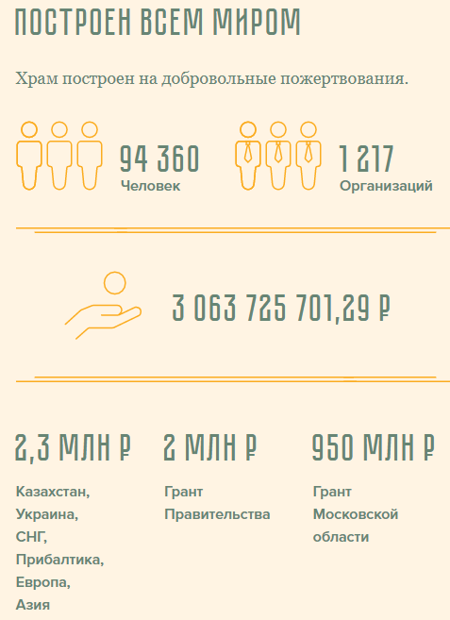
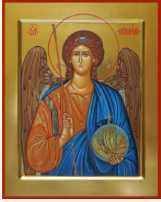
Впервые храм построен из стекла и металла.
Купол храма спроектирован в форме шлема св. благоверного князя Александра Невского.
На вершине изображен Архангел Михаил — предводитель небесного воинства. Вес главного купола — 80 тонн.

Slide 5
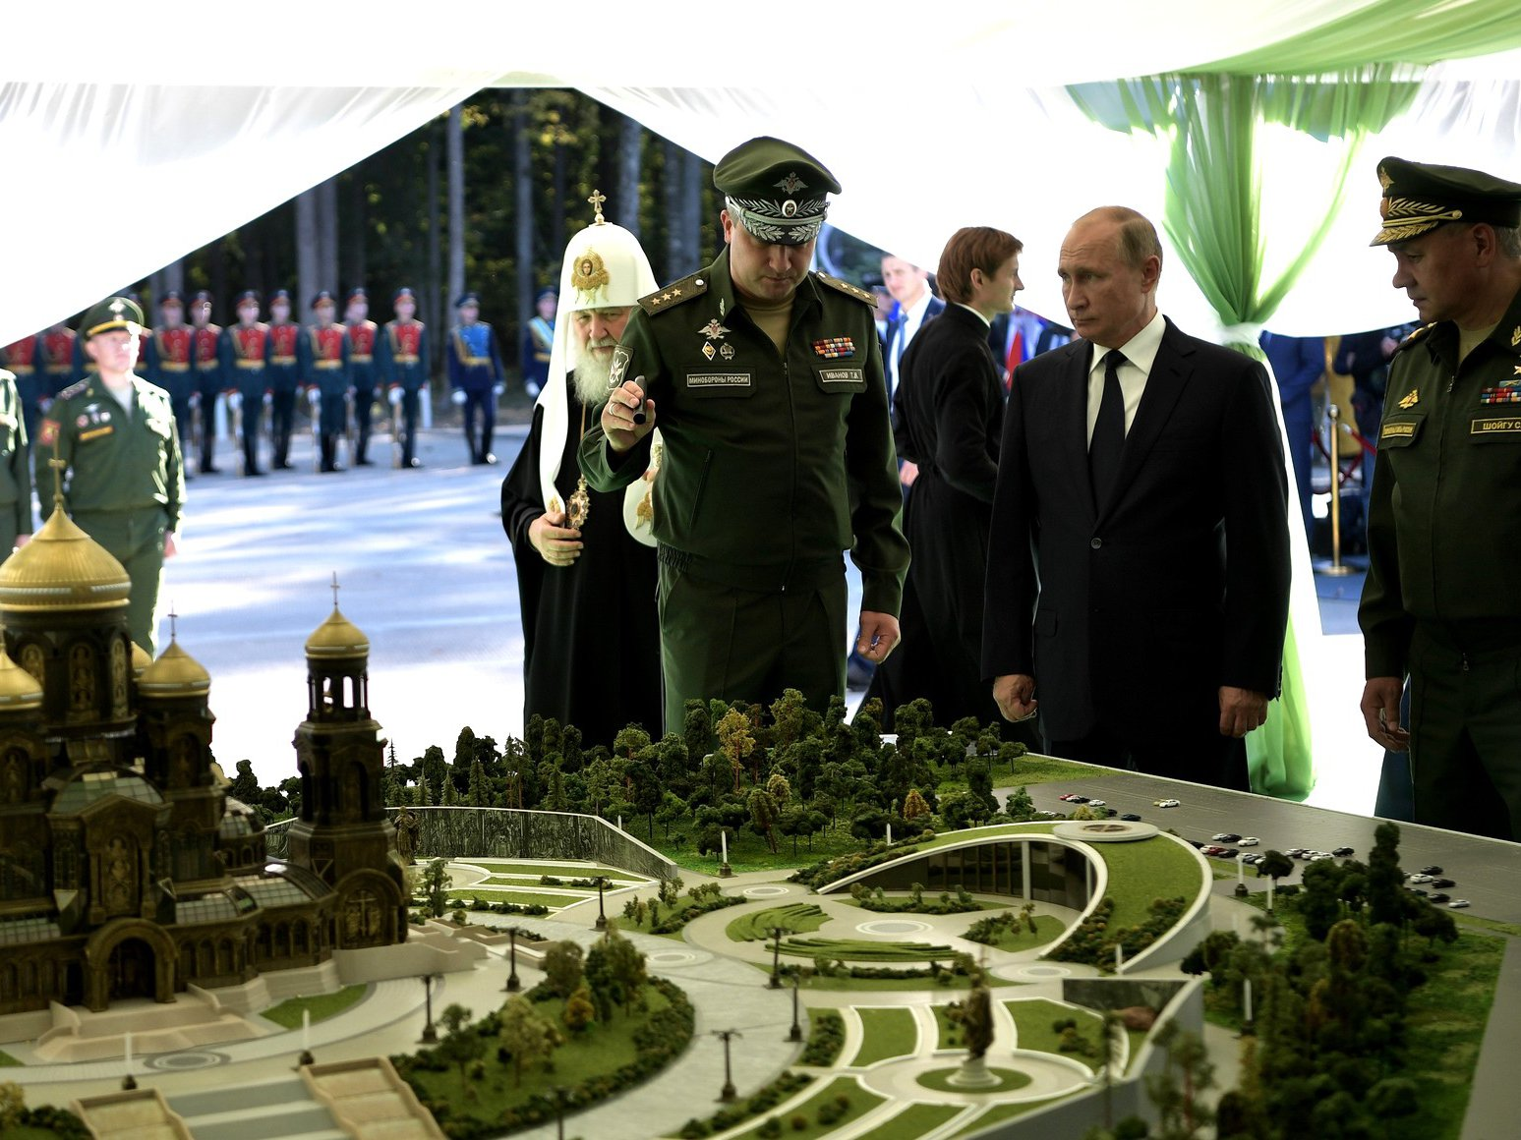
4 сентября 2018г. ПРИНЯТО РЕШЕНИЕ О СТРОИТЕЛЬСТВЕ ГЛАВНОГО ХРАМА ВООРУЖЕННЫХ СИЛ РОССИЙСКОЙ ФЕДЕРАЦИИ

Slide 6
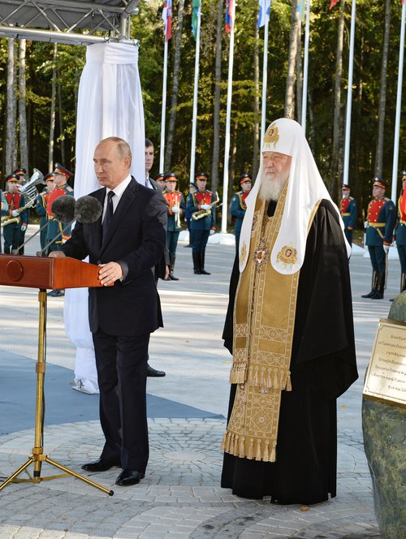
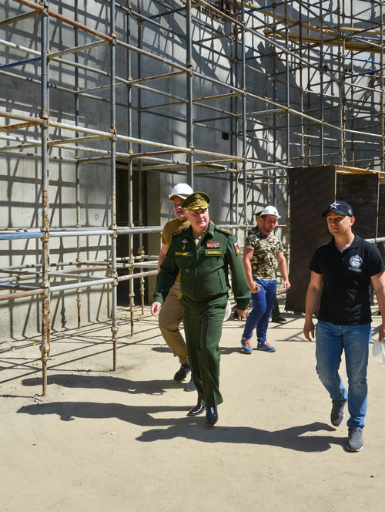
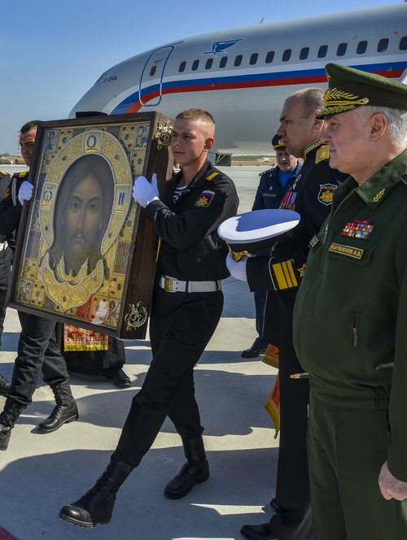
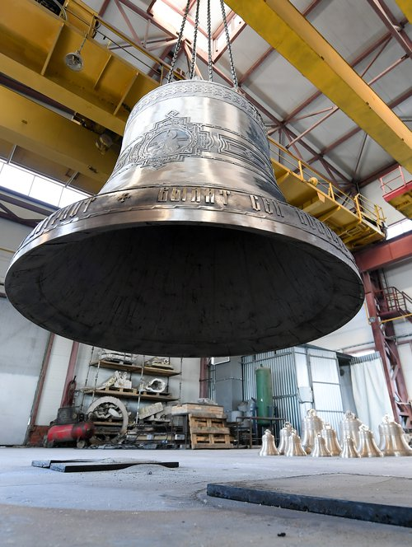
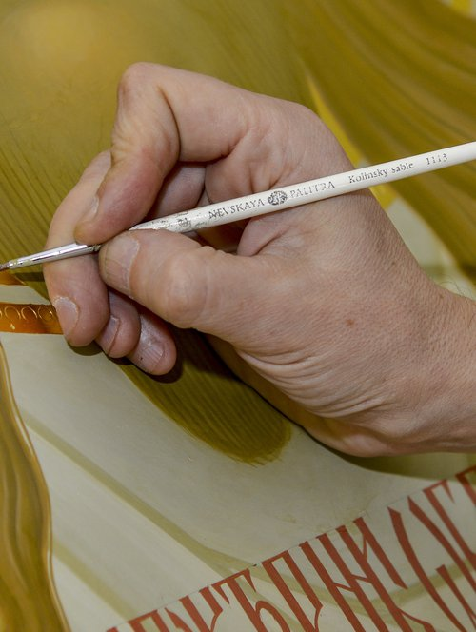
История создания храма
Первые очертания
Путешествие главной иконы Спас Нерукотворный
Церемония освящения закладного камня
Колокола отлиты на Воронежском литейном заводе
Лучшие художники и скульпторы России ведут работы над убранством храма

Slide 7
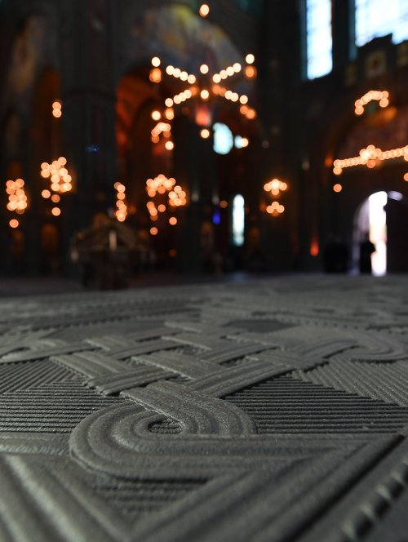
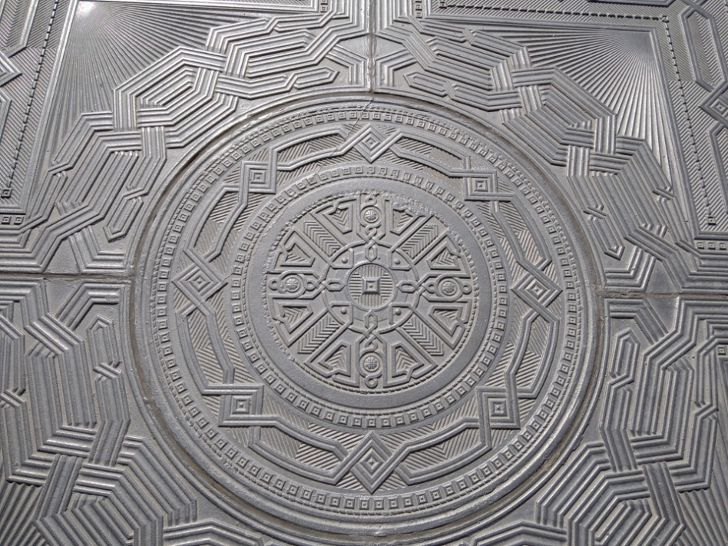
История создания храма
Принято решение, что оружие фашистов, найденное раннее в местах боев Великой Отечественной войны, будет использовано для отливки ступеней храма. Ступени крылец и пандусы отлиты из переплавленной трофейной военной техники вермахта с добавлением чугуна.
ОРУЖИЕ ВРАГА
Напольная плитка
В состав вплавлены части трофейного фашистского оружия

Slide 8
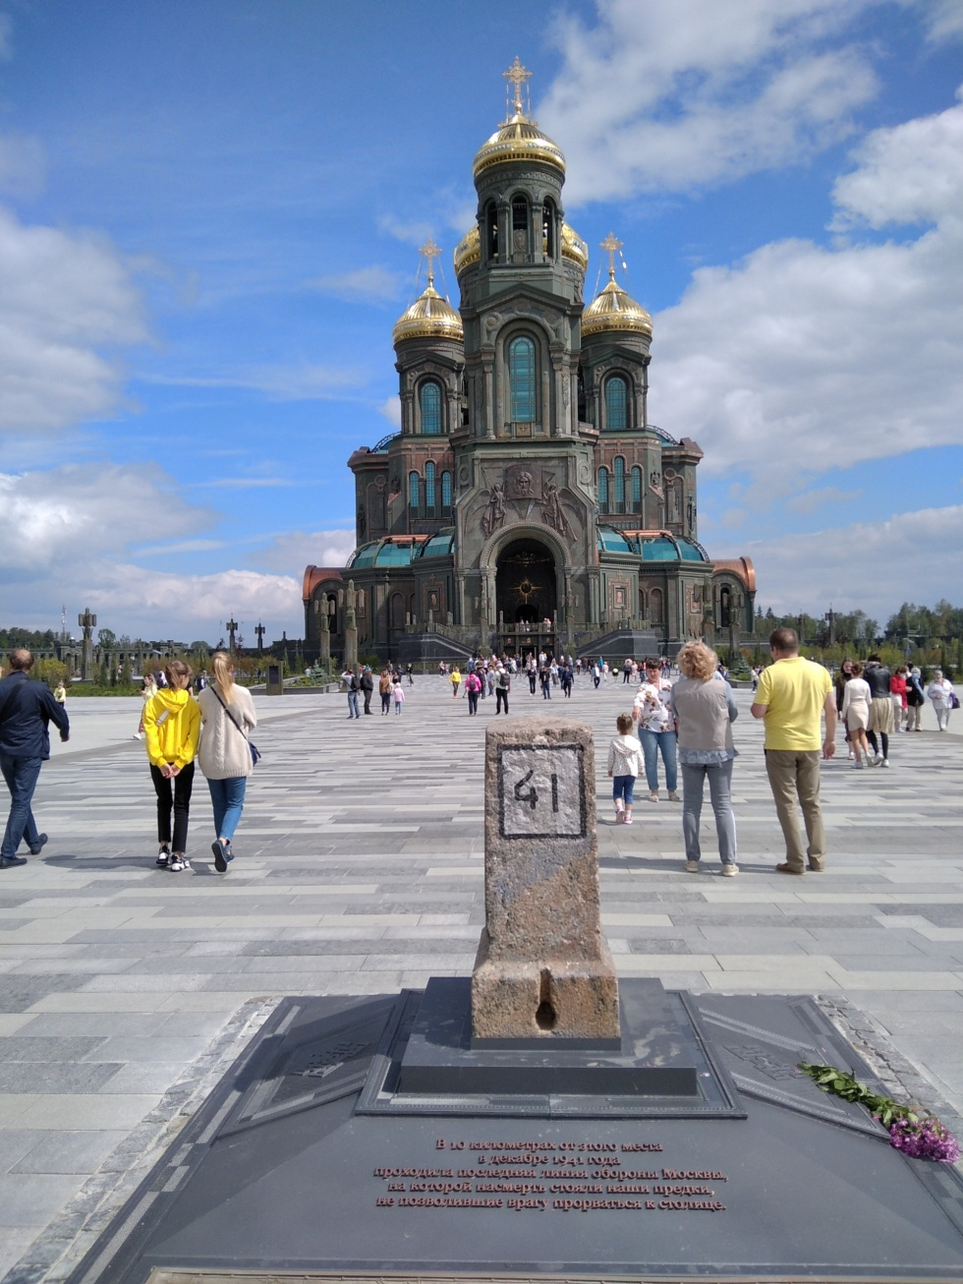
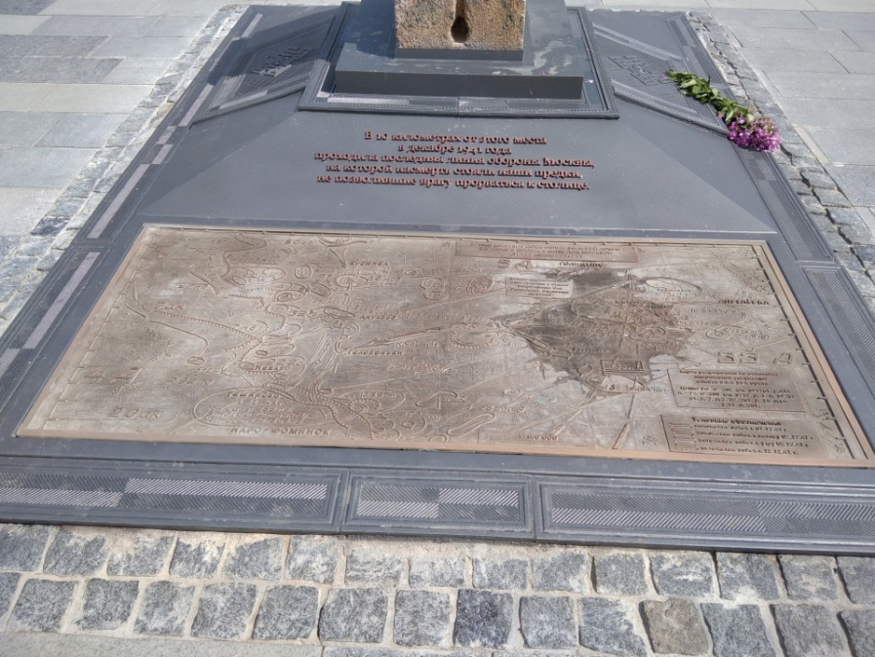
Символический верстовой столб перед храмом
Медная карта
обороны Москвы

Slide 9
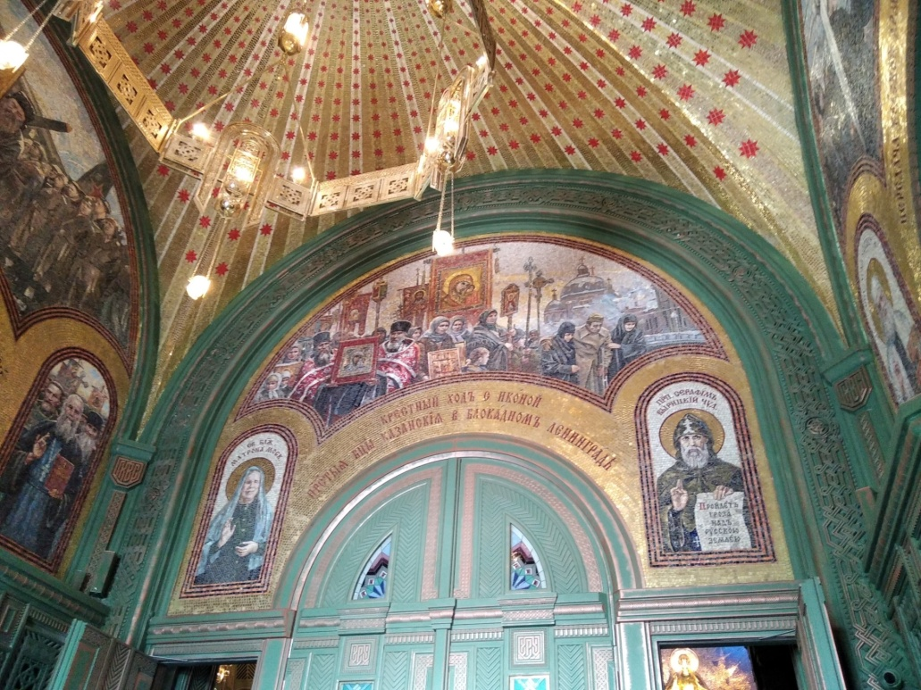
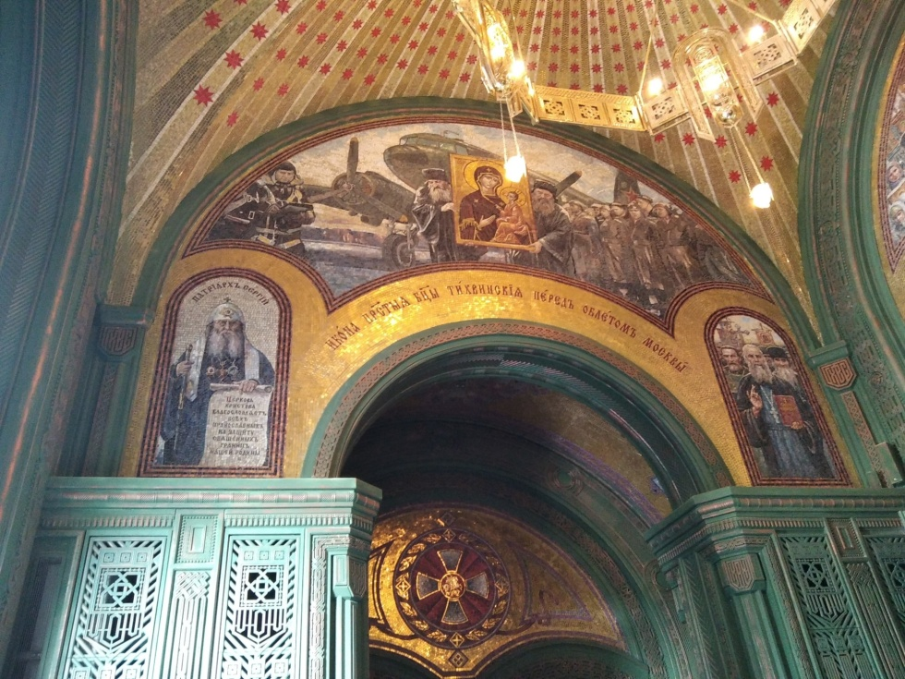
Храм построен в русско-византийском стиле
Стены храма украшены росписями с батальными сценами из военной истории и текстами из Священного писания
Фреска - Крестный ход во время Великой отечественной войны
Фреска - облет во время войны Москвы с Иконой Богоматери

Slide 10
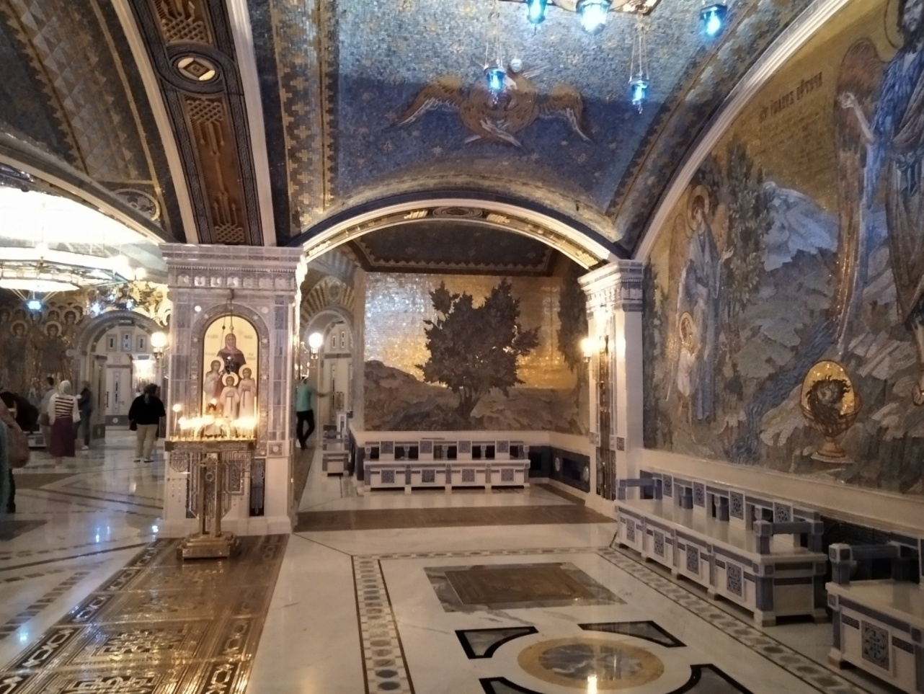
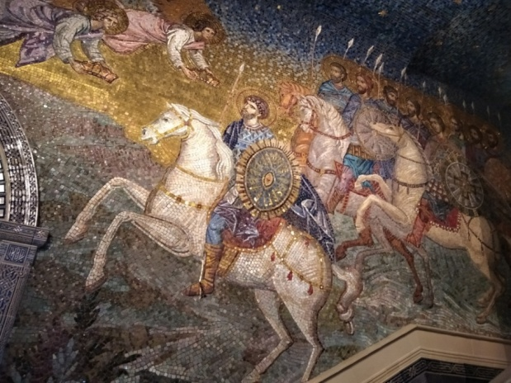
Храм состоит их 2х ярусов: нижний и верхний
Нижний ярус посвящен раннему христианству, поэтому его стены и своды украшены гжельской росписью и выполненными вручную мозаиками из стеклянной смальты, изображающими ангелов и сцены из жития Иисуса, Девы Марии, апостолов и святых.
Нижний ярус
смальта
Нижний храм освящен в честь Святого Равноапостольного Великого князя Владимира

Slide 11
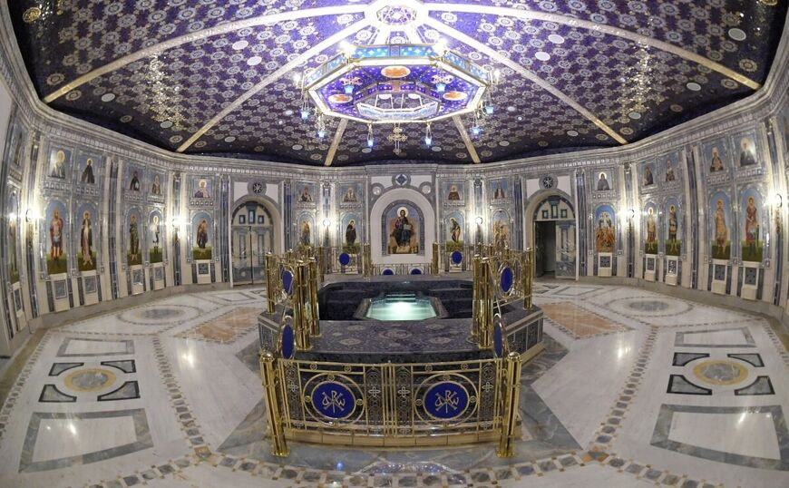
Крестильная купель нижнего яруса

Slide 12
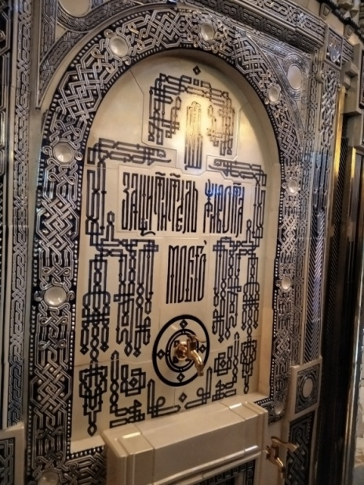
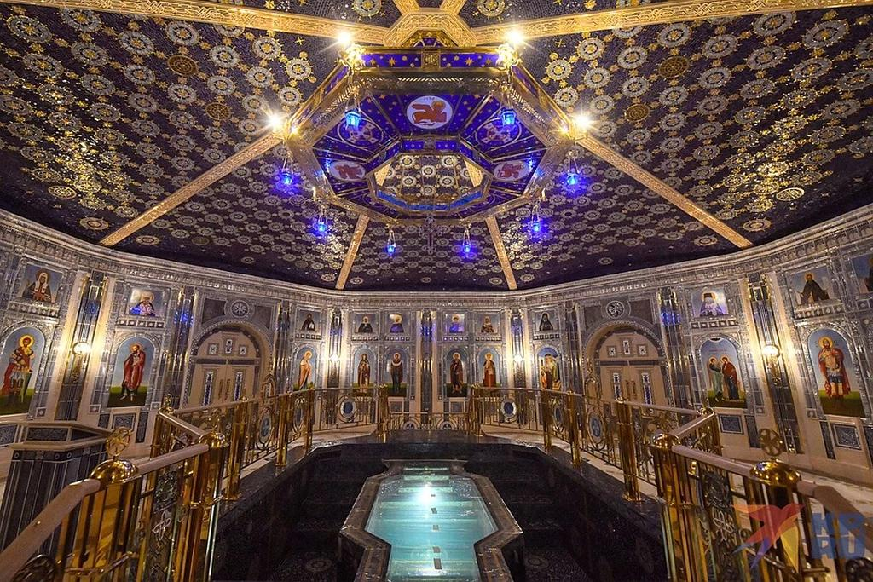
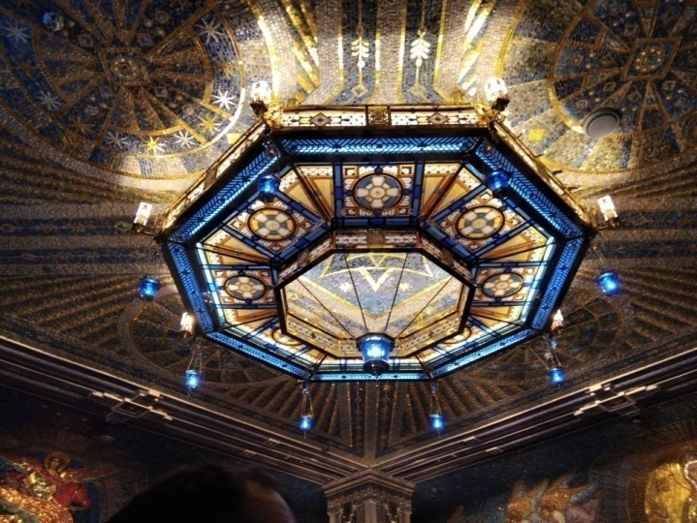
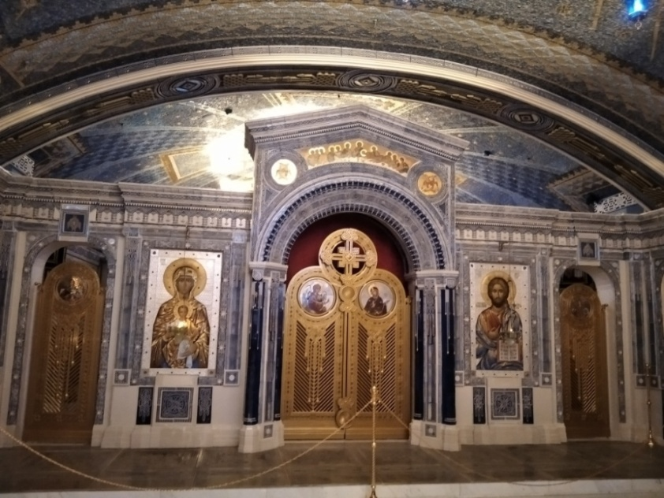
Нижний храм освящен в честь Святого Равноапостольного Великого князя Владимира
Гжельские изразцы
Гжельские изразцы
Витражные светильники
Гжельский алтарь. Единственный в мире

Slide 13
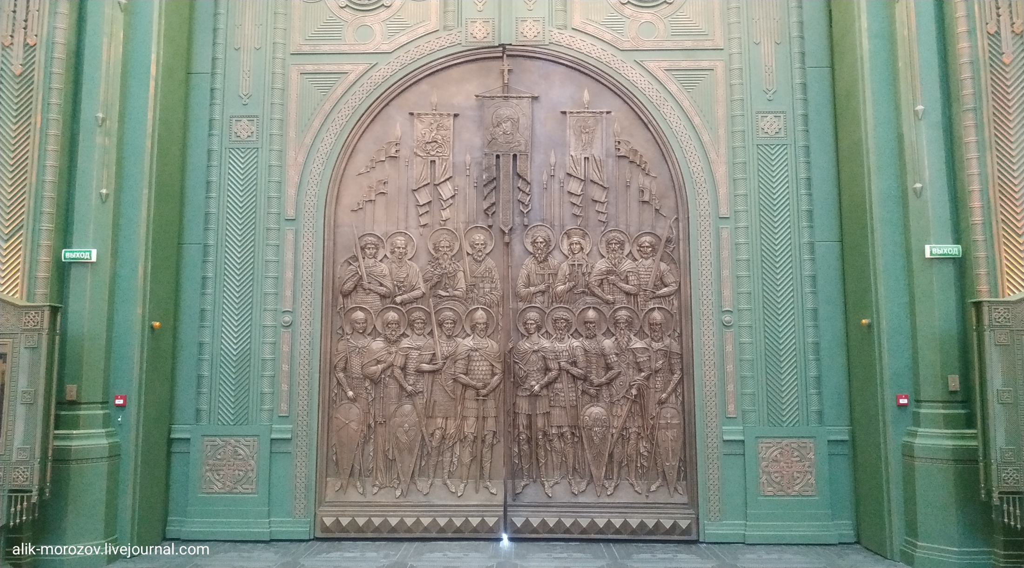
Верхний ярус. Посвящен Воскресению Христову.

Slide 14
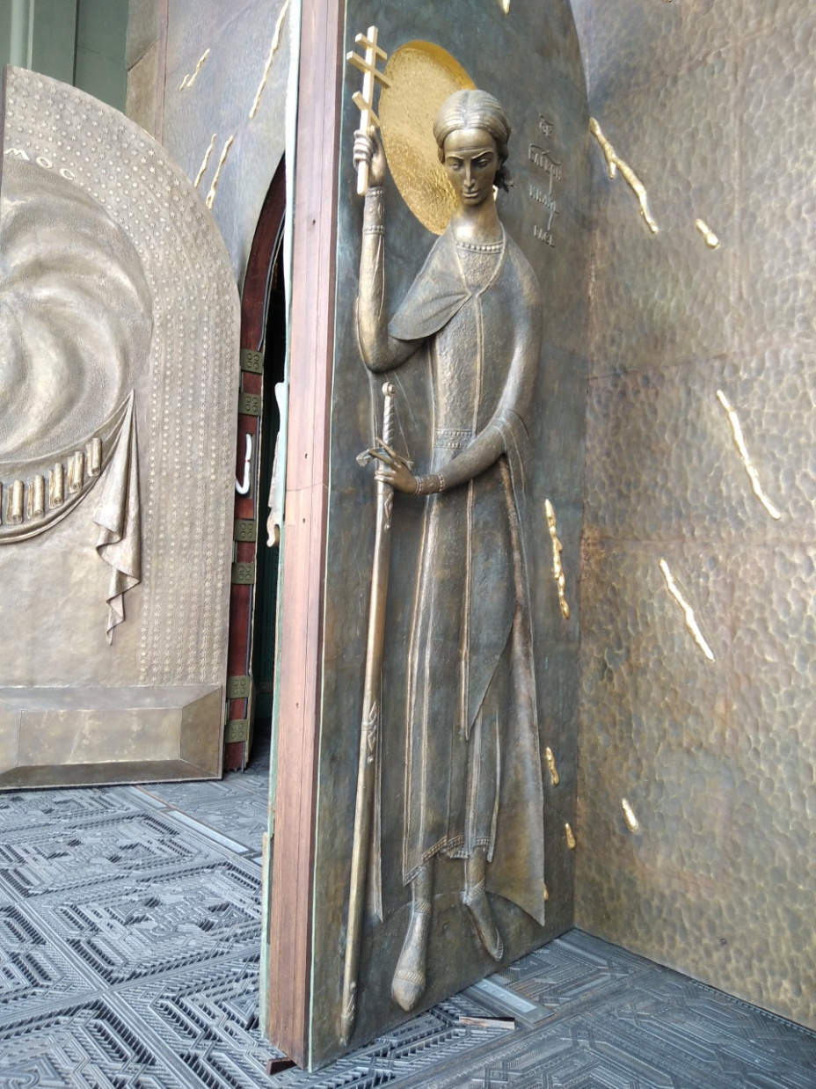
Верхний ярус. Посвящен Воскресению Христову.
Все четыре придела верхнего храма посвящены святым - покровителям родов войск:
пророк Илия — небесный покровитель Воздушно-космических и Воздушно-десантных войск России;
князь Александр Невский — сухопутных войск;
великомученица Варвара — Ракетных войск стратегического назначения
апостол Андрей Первозванный - покровитель Военно-морского флота России.
Барельеф на двери. Борис и Глеб, убитые родным братом.
Св. Святой Борис

Slide 15
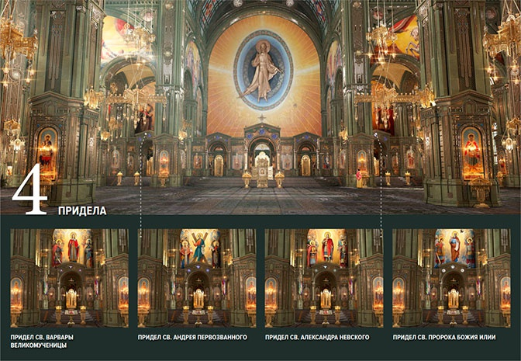

Slide 16
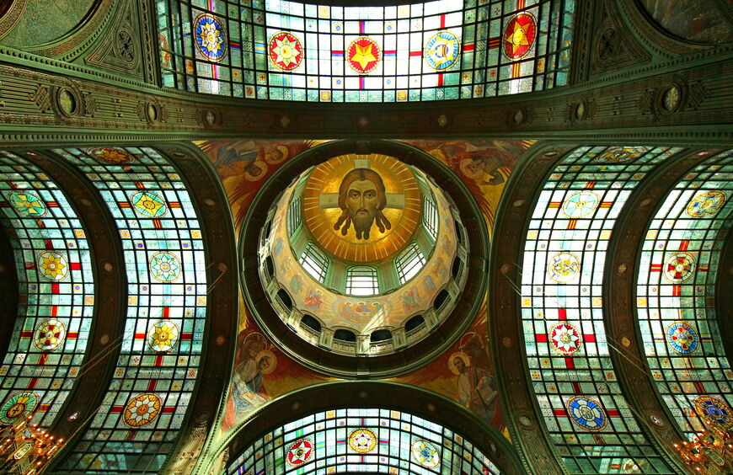
Одной из особенностей собора является самое большое мозаичное изображение лика Спаса Нерукотворного

Slide 17
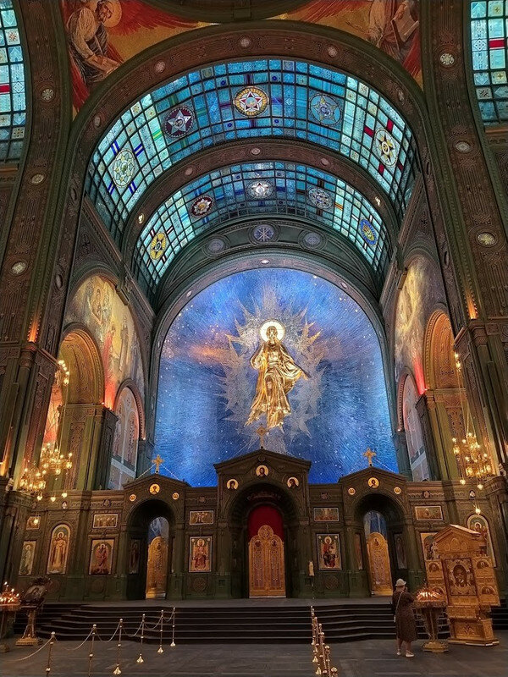
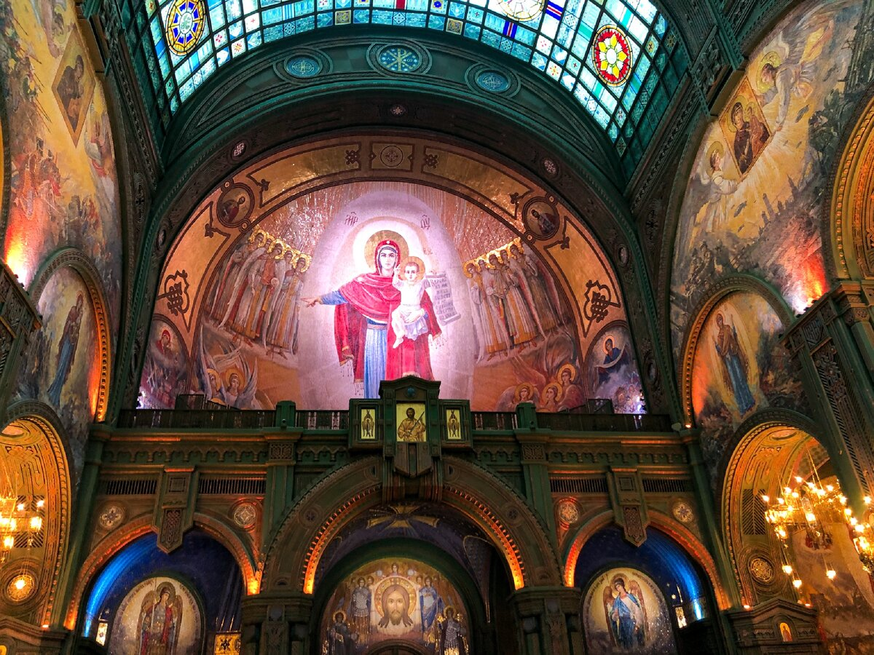
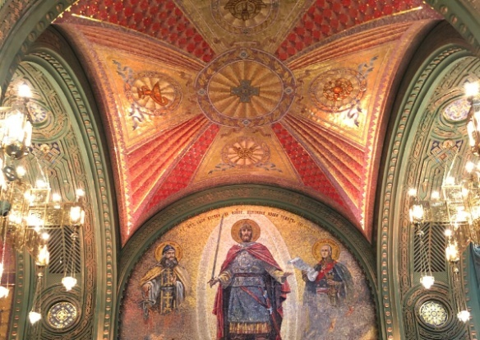
Внутреннее убранство верхнего яруса
Образ Пресвятой Богородицы
Образ Христа

Slide 18
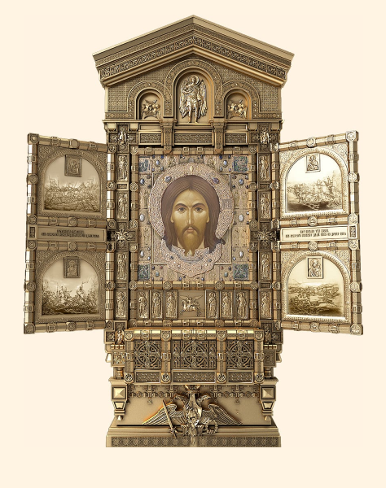
Главная икона «Спас нерукотворный»
Главной иконой главного храма Вооружённых сил РФ является «Спас Нерукотворный. Икона Спас Нерукотворный представляет собой каноническое изображение лика Иисуса Христа, по преданию, чудесным образом отпечатавшееся на куске материи и переданное им самим слуге царя Авгаря V .
Лик на иконе окружают образа Божией Матери Казанской, Владимирской, Смоленской, Тихвинской, размещённые на художественных рельефах, которые изображают знаковые события в истории Российского государства.
В ковчежце, который неизменно сопровождает икону, находится восемь частиц святых покровителей: великомученика Георгия Победоносца, апостола Андрея Первозванного, святителя Николая Чудотворца, преподобного Сергия Радонежского, великомученицы Варвары, апостола Петра, великомученика Пантелеимона Целителя, а также праведного воина Феодора Ушакова, который был командующим Черноморским флотоми является одним из самых почитаемых святых на флоте

Slide 19
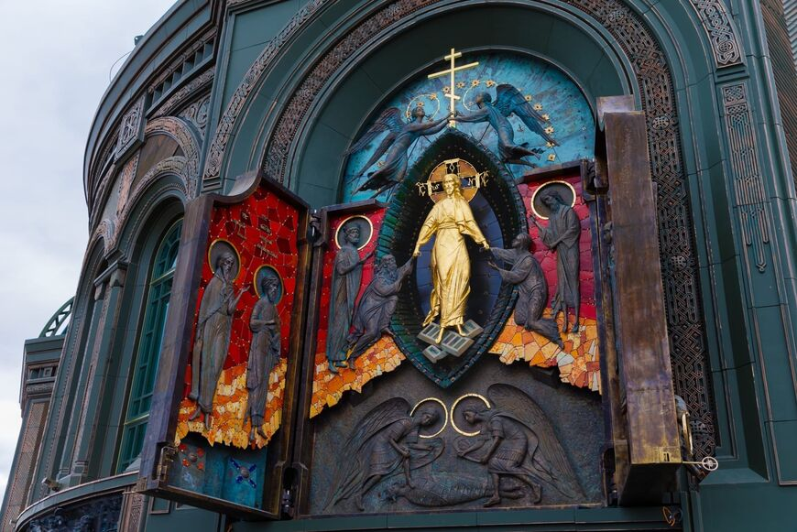
Икона-складень с внешней стороны храма
Установлена с внешней стороны восточной апсиды Воскресения Христова, которую церемониально открывают каждую субботу в 17:00 и по большим праздникам. В обычные дни можно увидеть только лик Иисуса над створками и барельефы усмиряющих льва и змия архангелов Гавриила и Михаила.

Slide 20
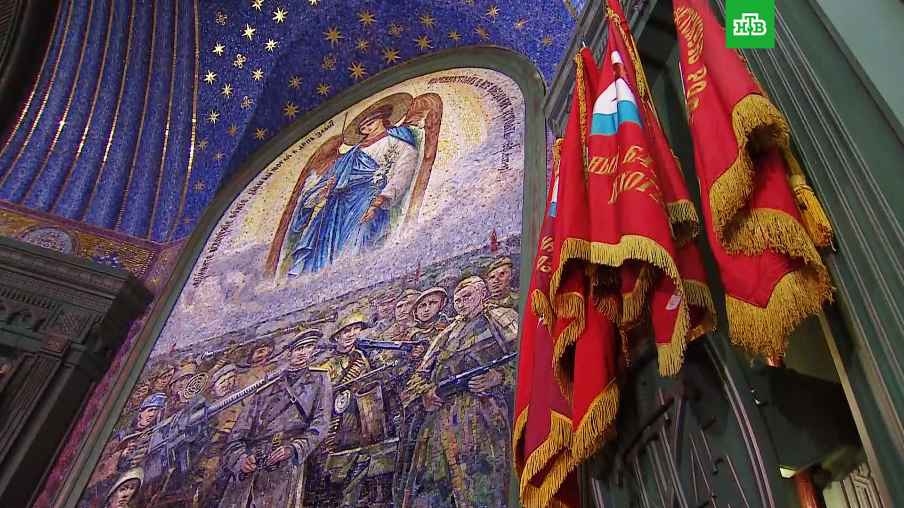
Икона-складень с внешней стороны храма

Slide 21
Символизм храма
На фасаде храма установлено 29 скульптур. Из них 4 скульптуры евангелистов, а 8 скульптур святых воинов-полководцев символизирует такое же число кампаний Великой Отечественной войны.
Главная икона храма написана на деревянных досках из орудийного лафета 8-фунтовой чугунной пушки 1710 года, поднятой со дна Невы.
435 свай в основании храма равняется числу 12 (4+3+5), что соответствует числу апостолов. Длина свай 15 м (Знамя 150й стрелковой дивизии было водружено над рейхстагом 30 апреля 1945г и стало Знаменем Победы)
Киоты и иконостас выполнены из меди с эмалями так, как это делалось на походных воинских иконах.
17 из 18 колоколов посвящены видам и родам войск. На колоколах отражена тема Победы в Великой Отечественной войне, иконы покровителей русского воинства.
Монументальная мозаичная композиция Богоматери с Младенцем на западной стене, созданная народным художником России В.И. Нестеренко, перекликается с известным плакатом времен войны — «Родина-мать зовет!».
В иконостасе храма 48 икон, по числу месяцев боевых действий в Великой Отечественной и Советско-японской войн. Инкрустация из 431 драгоценного и полудрагоценного камня в иконостасе символизирует о 431 стрелковой дивизии, числящихся в Красной Армии к моменту окончания ВОВ.
На порталах северных и южных врат будут изображены 36 памятных медалей, по 9 в каждом портале. Это будет символизировать кампании Великой Отечественной и Советско-японской войн, в честь наиболее значимых побед армии и флота.
Площадь витраже на сводах 1418 кв.м.
Нас строительство храма деньги собирали всем миром

Slide 22
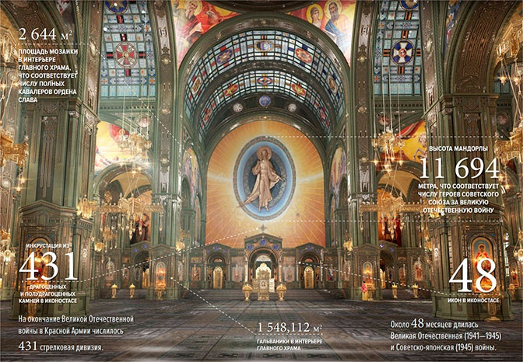
Каждая деталь храма свидетельствует о подвигах и событиях военного времени.

Slide 23
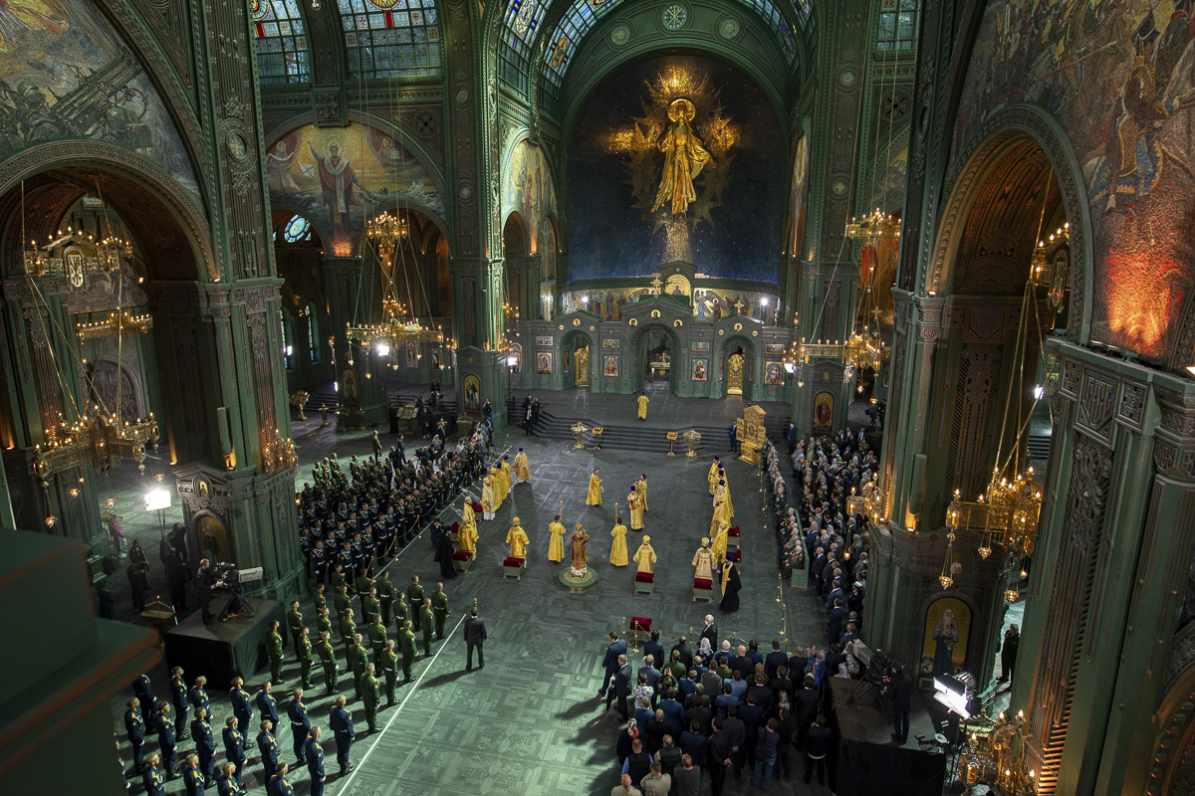
Богослужение в храме

Slide 24
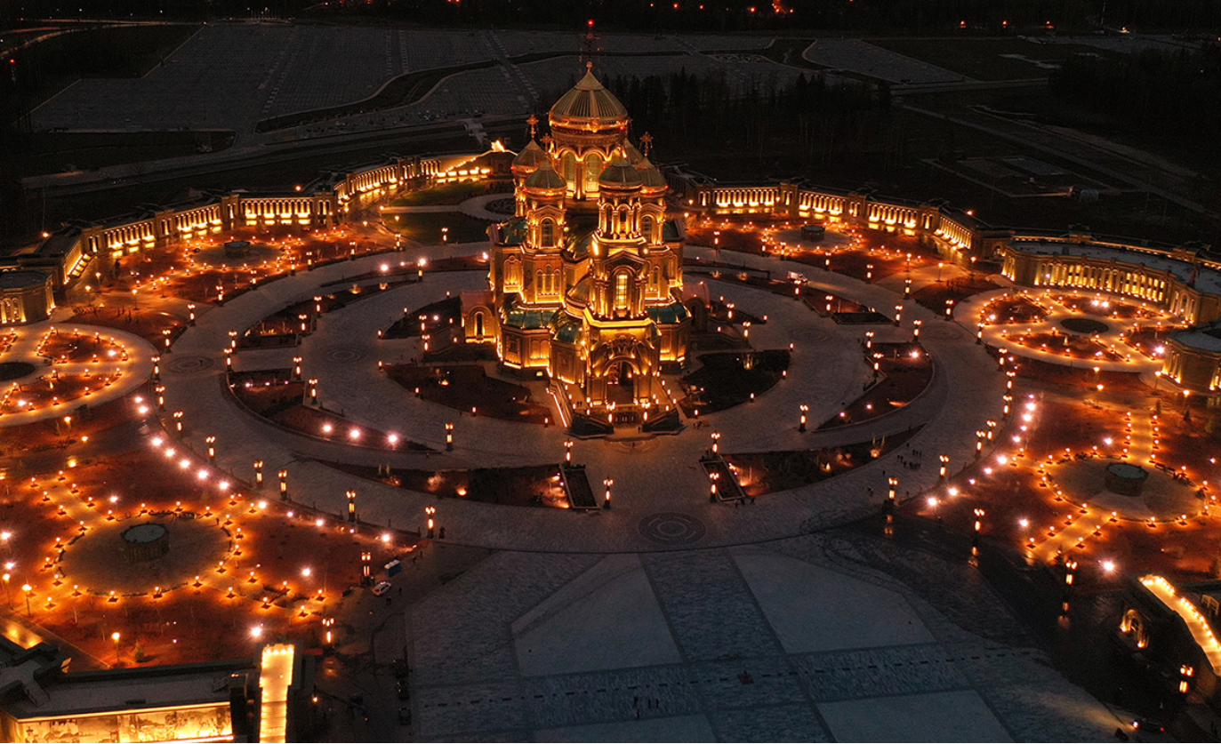
Храм является утверждением победы добра над злом в более тонком, духовном понимании, чем просто победа оружия и людей

Slide 25


Ссылки на интернет-источники
https://aleks070565.livejournal.com/6903634.html
https://yandex.ru/turbo/nstarikov.ru/s/glavnyj-hram-armii-116235
https://xn--j1ahfl.xn--p1ai/library/znakomstvo_s_glavnim_hramom_vooruzhennih_sil_rossij_183729.html
https://hram-mil.ru/
https://www.tourister.ru/world/europe/russia/city/kubinka/temples/37378
Автор презентации: учитель истории и обществознания Безолюк С.П.
Храм на google-панораме:
Главный храм Вооруженных сил ВС РФ внутри

